Slide 1

Центр одаренных детей «Зеленая дорога»
Спорт
Музыка
Искусство
Технические науки
Гумани-
тарные

Slide 2

Центр Одаренных Детей «Зеленая дорога» представляет собой общество с ограниченной ответственностью, развивающееся за счет пожертвований со стороны глав предприятий г. Ростова-на-Дону, Советов директоров районов, а также прочей спонсорской помощи

Slide 3
Организационно-правовая форма
Преимущества ООО:
-возможность вести предпринимательскую деятельность не от собственного лица, а опосредованно, через созданное юридическое лицо
-ограниченный размер предпринимательского риска
-возможность расширения бизнеса, привлечения инвестиций
-возможность участия ООО в других хозяйственных обществах, создания дочерних обществ, создания некоммерческих организаций
-возможность сформировать структуры управления, соответствующие размерам и специфике деятельности фирмы
-наибольшая информационная "закрытость" - не требуется публиковать какие-либо документы, относящиеся к деятельности ООО

Slide 4
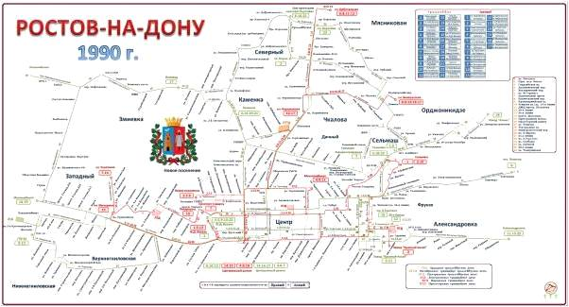
Практическая реализация проекта

Slide 5
Данные соцопроса, проведенного в старших классах МОУ СОШ №1, гимназии №13, лицея №11 Пролетарского района г. Ростова-на-Дону
1. Считаете ли вы необходимым создание Центра одаренных детей в г. Ростове-на-Дону?
2. Какие сферы деятельности должны быть охвачены данным центром?
3. Должен ли быть данный центр платным или нет?

Slide 6
4. С какой областью вы бы хотели связать свою жизнь?
5. Какой, по вашему мнению, вид деятельности недостаточно развит в г. Ростове-на-Дону?
6. По мнению опрошенных, возраст детей, которые будут ходить в ЦОД, примерно составляет 7-19.

Slide 7
Финансовый план
Затраты
 | Кол-во подсекций | Кол-во групп в подсекции | Кол-во преподава-телей в секции | Зарплата преподава-телям | Затраты на секцию
Гуманитарные науки | 10 | 2 | 2 | 10 000 | 200 000
Технические науки | 10 | 2 | 2 | 10 000 | 200 000
Спорт | 10 | 2 | 2 | 10 000 | 200 000
Искусство | 10 | 2 | 2 | 10 000 | 200 000
Музыка | 10 | 2 | 2 | 10 000 | 200 000
Итого: |  |  |  |  | 1 000 000

Slide 8
Доходы
 | Кол-во подсекций | Кол-во групп в подсекции | Кол-во учащихся в группе | Плата за обучение одного ребенка | Выручка от секции
Гуманитарные науки | 10 | 2 | 10 | 1 500 руб. в месяц | 300 000
Технические науки | 10 | 2 | 10 | 1 500 руб. в месяц | 300 000
Спорт | 10 | 2 | 10 | 1 500 руб. в месяц | 300 000
Искусство | 10 | 2 | 10 | 1 500 руб. в месяц | 300 000
Музыка | 10 | 2 | 10 | 1 500 руб. в месяц | 300 000
Итого: |  |  |  |  | 1 500 000

Slide 9


Центр одаренных детей
«Зеленая дорога»

Slide 10

ЕСЛИ…

Slide 11
…ВЫ молоды и талантливы
…любите участвовать в олимпиадах и соревнованиях
…хотите много знать и развивать в себе способности
…или просто любите учиться

Slide 12
Добро пожаловать в
Центр одаренных детей
«Зеленая дорога»!

Slide 13


Только здесь есть
новейшие компьютерные технологии
с использованием глобальной сети Интернет!

Slide 14
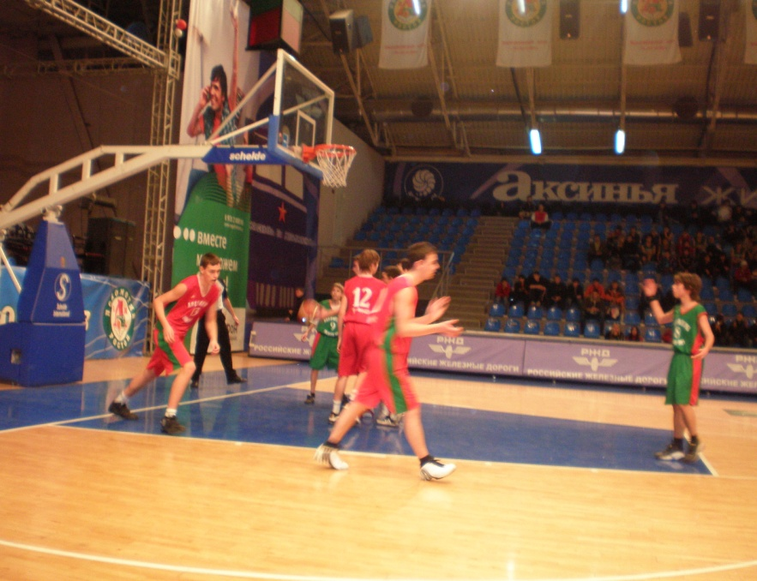
Спортивные секции приглашают всех желающих заниматься футболом, баскетболом,
Волейболом и НЕ ТОЛЬКО!

Slide 15
Наши преподаватели
научат Вашего ребенка…

Slide 16

…строить различные
радио- и электроприборы,
бытовую технику, создавать новые изобретения!

Slide 17


…решать сложные
логические задачи!

Slide 18
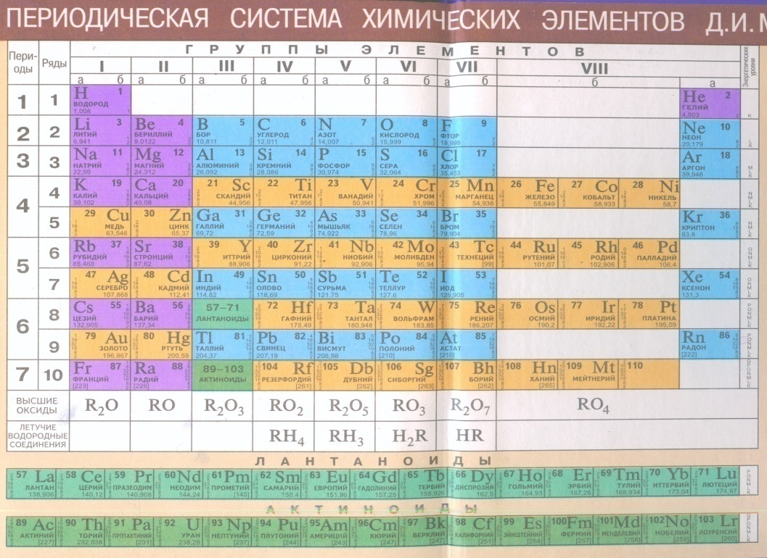
Здесь вы больше узнаете о химии, биологии. медицине!

Slide 19
Именно здесь Вы попадете в мир научных открытий и изобретений!

Slide 20
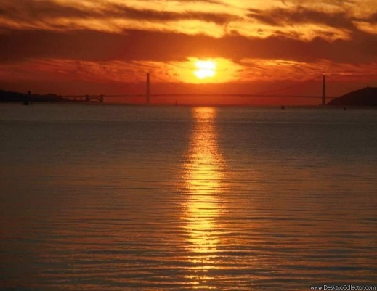
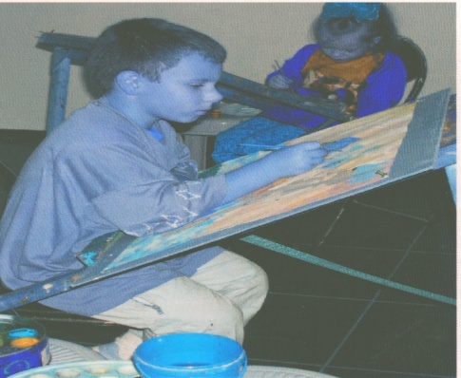
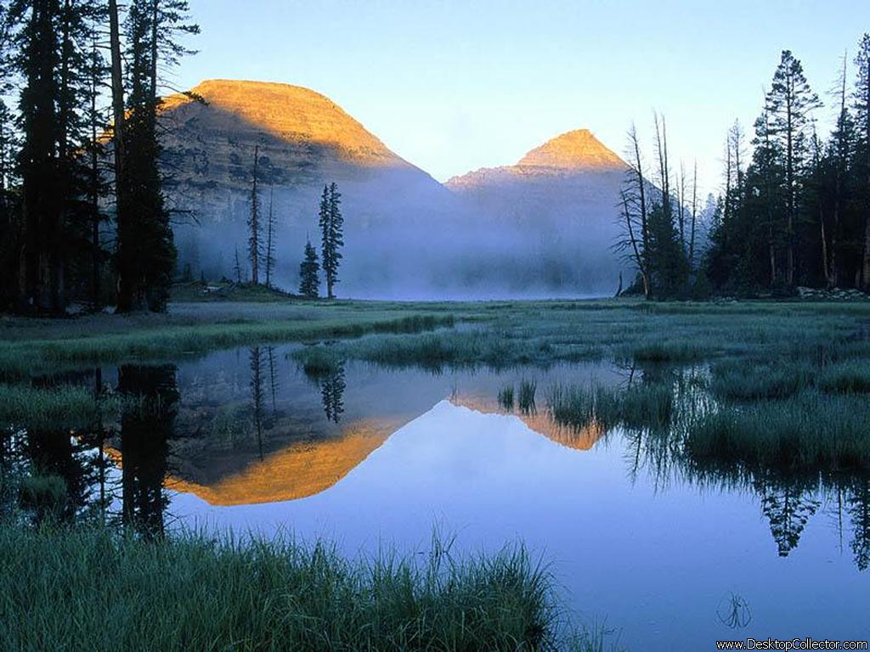
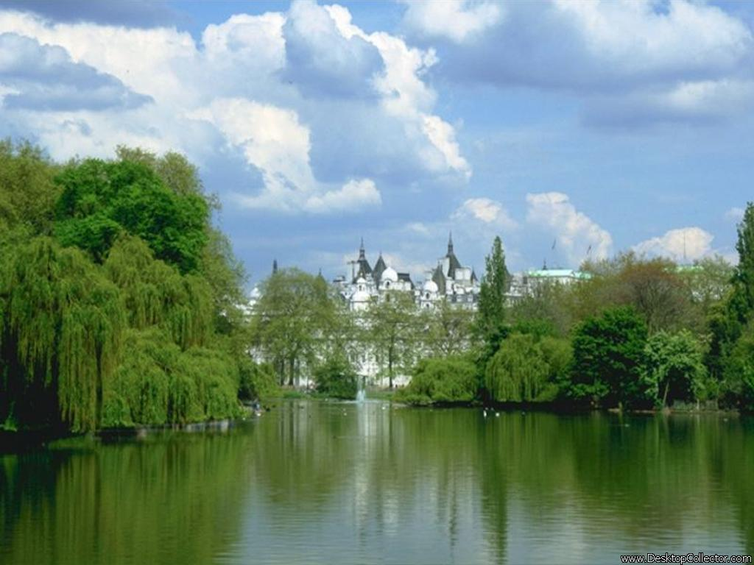
… в мир культуры и искусства

Slide 21

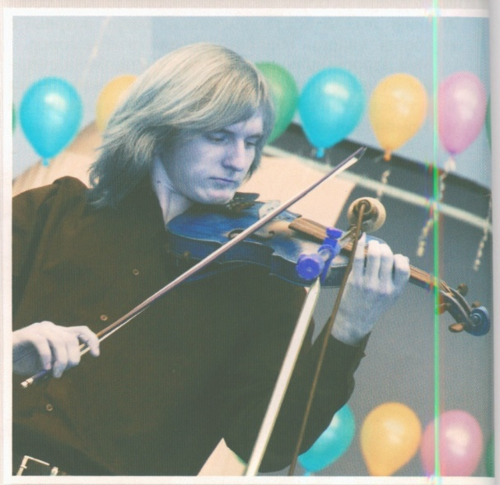

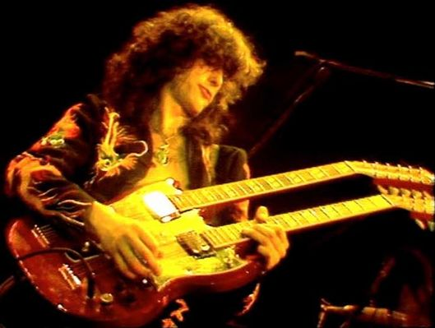
… в мир музыки и танцев!

Slide 22
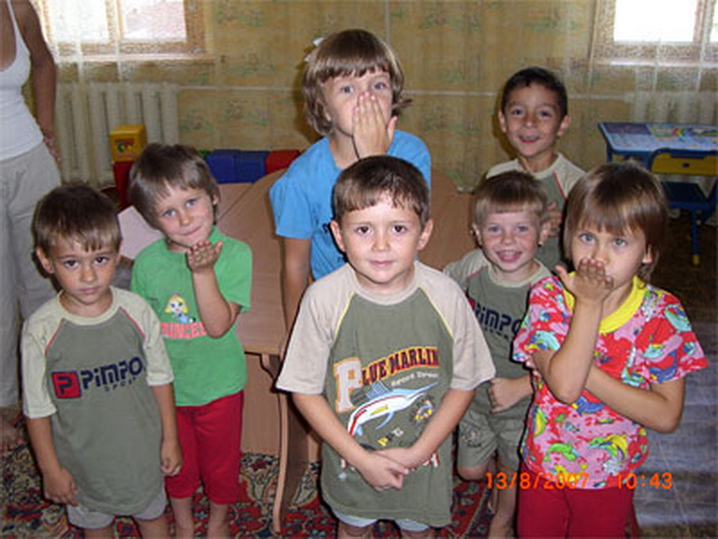
Здесь всегда открыты двери для детей, оставшихся без крова, воспитываемых в детских домах; для детей из малообеспечнных семей!

Slide 23
Здесь Вы можете принимать участие в различных соревнованиях, конкурсах, олимпиадах!

Slide 24

Получать стипендии
и другие денежные гранты…

Slide 25
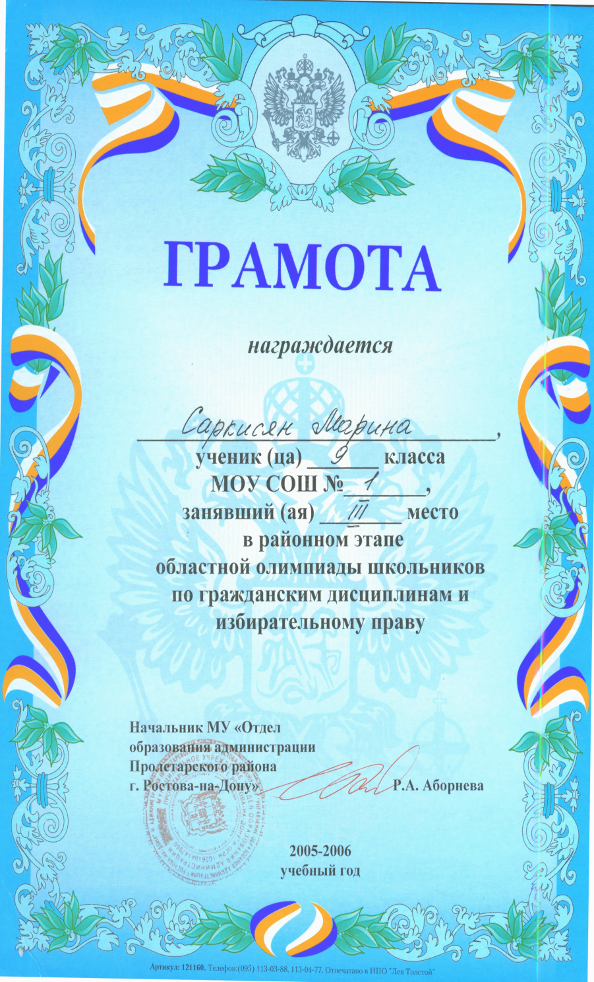

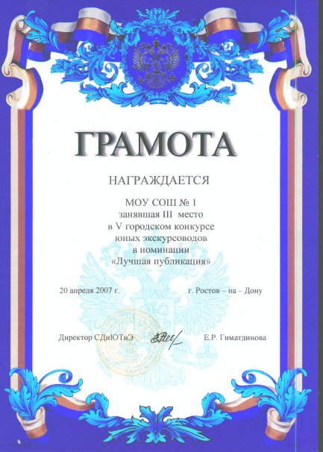

Дипломы и грамоты…

Slide 26
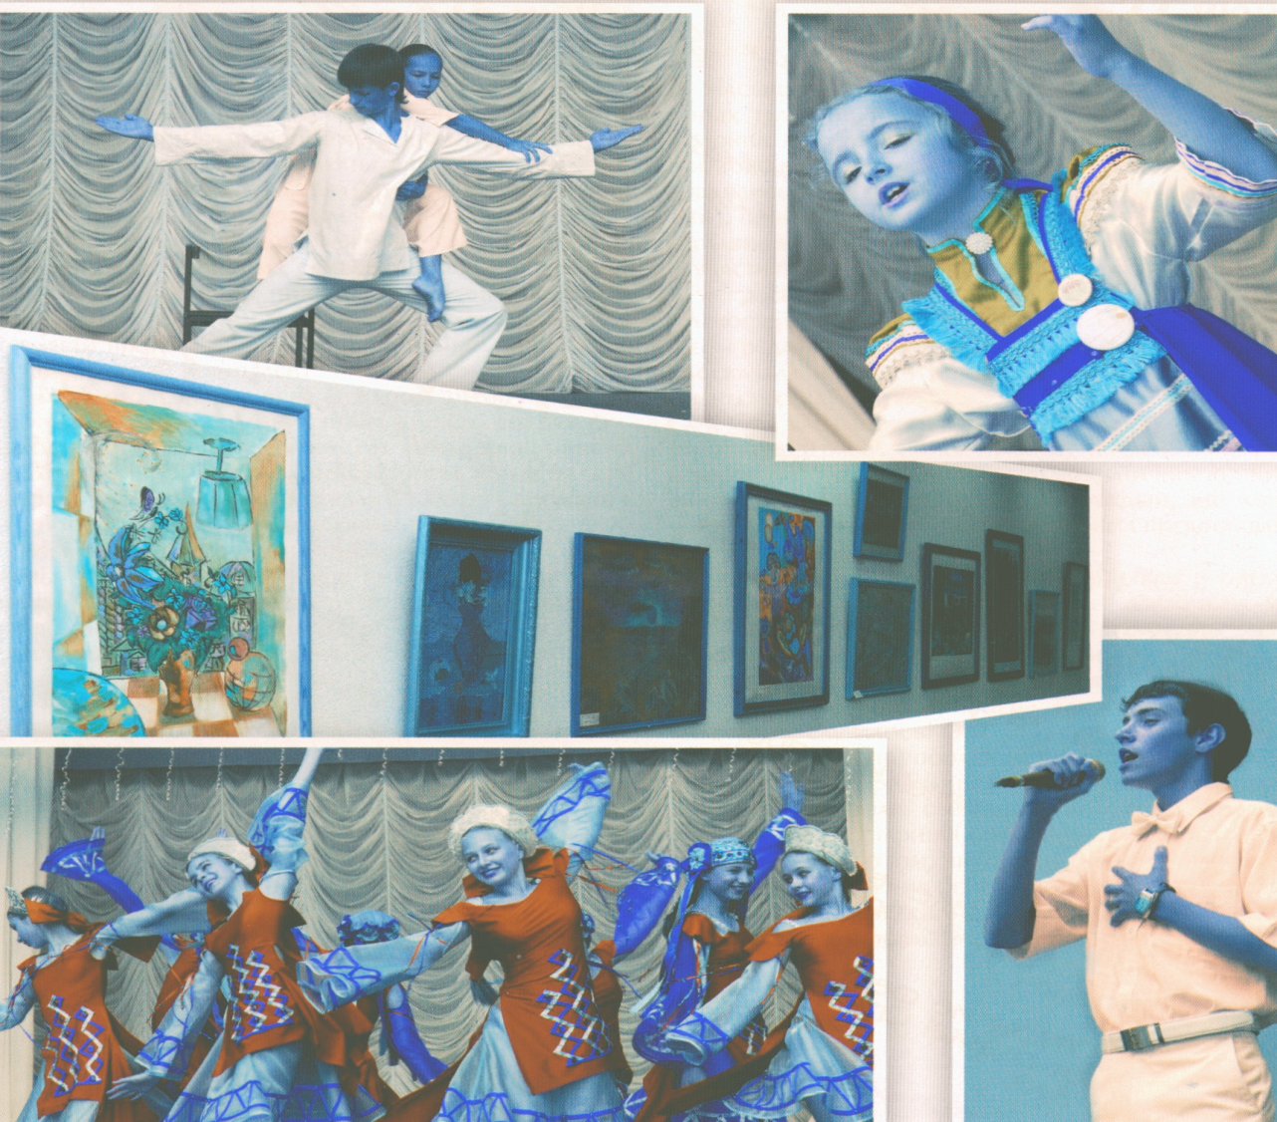
Наши таланты!

Slide 27
Спасибо за внимание!

